Slide 1
CICLO DE VIDA DEL SOFTWARE ---------------- METODOLOGIAS DESARROLLO DE SOFTWARE

Slide 2

CICLO DE VIDA EN EL DESARROLLO DE SOFTWARE
Conceptos
Describir los estados por los que pasa el producto
Establecer los criterios de transición para pasar de una fase a la siguiente
Determinar el orden de las fases del proceso de software
Definir las entradas y salidas de cada fase
El ciclo de vida es el conjunto de fases por las que pasa el sistema que se está desarrollando desde que nace la idea inicial hasta que el software es retirado o remplazado (muere). También se denomina a veces paradigma.
Definir un esquema que sirve como base para planificar, organizar, coordinar, desarrollar
Describir las actividades a realizar para transformar el producto
Metodologías de Desarrollo

Slide 3
Conceptos
Fases
Una fase es un conjunto de actividades relacionadas con un objetivo en el desarrollo del proyecto. Se construye agrupando tareas (actividades elementales) que pueden compartir un tramo determinado del tiempo de vida de un proyecto.
Entregables
Son los productos intermedios que generan las fases. Pueden ser materiales o inmateriales (documentos, software). Los entregables permiten evaluar la marcha del proyecto mediante comprobaciones de su adecuación o no a los requisitos funcionales y de condiciones de realización previamente establecidos.
Metodologías de Desarrollo

Slide 4
Conceptos
La ingeniería del software establece y se vale de una serie de modelos que establecen y muestran las distintas etapas y estados por los que pasa un producto software, desde su concepción inicial, pasando por su desarrollo, puesta en marcha y posterior mantenimiento, hasta la retirada del producto. A estos modelos se les denomina “Modelos de ciclo de vida del software”.
Los modelos de ciclo de vida del software describen las fases del ciclo de software y el orden en que se ejecutan las fases
Un modelo de ciclo de vida de software es una vista de las actividades que ocurren durante el desarrollo de software
intenta determinar el orden de las etapas involucradas y los criterios de transición asociados entre estas etapas
Metodologías de Desarrollo

Slide 5
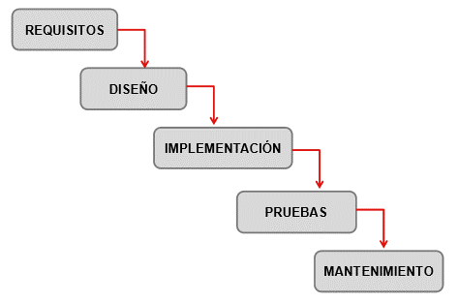
MODELO EN CASCADA
Es el enfoque metodológico que ordena rigurosamente las etapas del ciclo de vida del software, de forma que el inicio de cada etapa debe esperar a la finalización de la inmediatamente anterior.
El modelo en cascada es un proceso de desarrollo secuencial, en el que el desarrollo se ve fluyendo hacia abajo (como una cascada) sobre las fases que componen el ciclo de vida.
Metodologías de Desarrollo

Slide 6
MODELO EN CASCADA
VENTAJAS
DESVENTAJAS
Proyectos estables (especialmente los proyectos con requisitos no cambiantes)
Posible y probable que los diseñadores predigan totalmente áreas de problema del sistema y produzcan un diseño correcto antes de que empiece la implementación
Es un modelo en el que todo está bien organizado y no se mezclan las fases. Es simple y fácil de usar
Debido a la rigidez del modelo es fácil de gestionar ya que cada fase tiene entregables específicos y un proceso de revisión
En la vida real, un proyecto rara vez sigue una secuencia lineal, esto crea una mala implementación del modelo, lo cual hace que lo lleve al fracaso
Difícilmente un cliente va a establecer al principio todos los requisitos necesarios, por lo que provoca un gran atraso trabajando en este modelo
Los resultados y/o mejoras no son visibles progresivamente, el producto se ve cuando ya está finalizado, lo cual provoca una gran inseguridad por parte del cliente que quiere ir viendo los avances en el producto
pobre para proyectos complejos, largos, orientados a objetos y por supuesto en aquellos en los que los requisitos tengan un riesgo de moderado a alto de cambiar. Genera altas cantidades de riesgos e incertidumbres.
Metodologías de Desarrollo

Slide 7

MODELO EN V
El modelo en v se desarrolló para terminar con algunos de los problemas que se vieron utilizando el enfoque de cascada tradicional.
El modelo en v dice que las pruebas necesitan empezarse lo más pronto posible en el ciclo de vida.
Hay una variedad de actividades que se han de realizar antes del fin de la fase de codificación. Estas actividades deberían ser llevadas a cabo en paralelo con las actividades de desarrollo
Los productos de trabajo generados por los desarrolladores y analistas de negocio durante el desarrollo son las bases de las pruebas en uno o más niveles.
Metodologías de Desarrollo

Slide 8
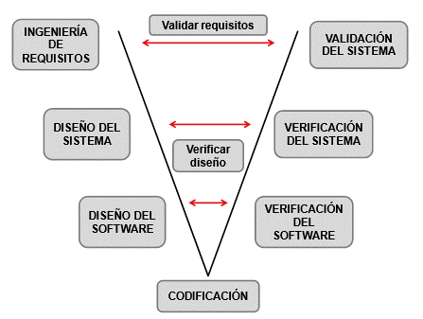
MODELO EN V
La parte izquierda de la v representa la descomposición de los requisitos y la creación de las especificaciones del sistema. El lado derecho de la v representa la integración de partes y su verificación. V significa “Validación y Verificación”.
Metodologías de Desarrollo

Slide 9
MODELO EN V
VENTAJAS
DESVENTAJAS
Es un modelo muy rígido, como el modelo en cascada.
Tiene poca flexibilidad y ajustar el alcance es difícil y caro
El software se desarrolla durante la fase de implementación, por lo que no se producen prototipos del software.
El modelo no proporciona caminos claros para problemas encontrados durante las fases de pruebas
1
Es un modelo simple y fácil de utilizar.
2
En cada una de las fases hay entregables específicos.
3
Tiene una alta oportunidad de éxito sobre el modelo en cascada debido al desarrollo de planes de prueba en etapas tempranas del ciclo de vida.
4
Es un modelo que suele funcionar bien para proyectos pequeños donde los requisitos son entendidos fácilmente.
Metodologías de Desarrollo

Slide 10
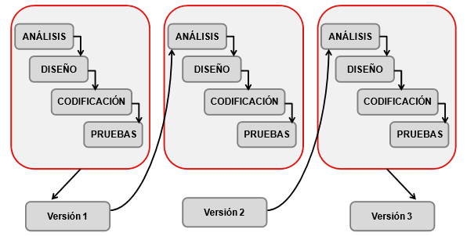
MODELO ITERATIVO
Es un modelo derivado del ciclo de vida en cascada. Este modelo busca reducir el riesgo que surge entre las necesidades del usuario y el producto final por malos entendidos durante la etapa de recogida de requisitos.
Consiste en la iteración de varios ciclos de vida en cascada. Al final de cada iteración se le entrega al cliente una versión mejorada o con mayores funcionalidades del producto. El cliente es quien después de cada iteración evalúa el producto y lo corrige o propone mejoras. Estas iteraciones se repetirán hasta obtener un producto que satisfaga las necesidades del cliente.
Este modelo se suele utilizar en proyectos en los que los requisitos no están claros por parte del usuario, por lo que se hace necesaria la creación de distintos prototipos para presentarlos y conseguir la conformidad del cliente
Metodologías de Desarrollo

Slide 11
MODELO ITERATIVO
La primera de las ventajas que ofrece este modelo, el no ser necesario tener los requisitos definidos desde el principio, puede verse también como un inconveniente ya que pueden surgir problemas relacionados con la arquitectura.
VENTAJAS
DESVENTAJAS
1
No hace falta que los requisitos estén totalmente definidos al inicio del desarrollo, sino que se pueden ir refinando en cada una de las iteraciones.
2
Permite realizar el desarrollo en pequeños ciclos, lo que permite gestionar mejor los riesgos, gestionar mejor las entregas
Metodologías de Desarrollo

Slide 12
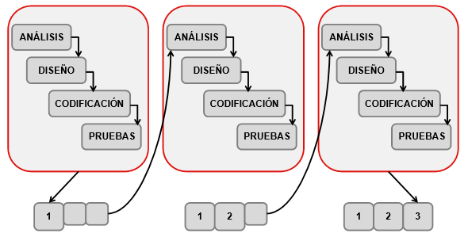
MODELO INCREMENTAL
El modelo incremental combina elementos del modelo en cascada con la filosofía interactiva de construcción de prototipos.
Se basa en la filosofía de construir incrementando las funcionalidades del programa. Este modelo aplica secuencias lineales de forma escalonada mientras progresa el tiempo en el calendario. Cada secuencia lineal produce un incremento del software.
Metodologías de Desarrollo

Slide 13
MODELO INCREMENTAL
VENTAJAS
DESVENTAJAS
Para el uso de este modelo se requiere una experiencia importante para definir los incrementos y distribuir en ellos las tareas de forma proporcionada.
Cada fase de una iteración es rígida y no se superponen con otras.
Pueden surgir problemas referidos a la arquitectura del sistema porque no todos los requisitos se han reunido, ya que se supone que todos ellos se han definido al inicio
Mediante este modelo se genera software operativo de forma rápida y en etapas tempranas del ciclo de vida del software.
Es un modelo más flexible, por lo que se reduce el coste en el cambio de alcance y requisitos.
Es más fácil probar y depurar en una iteración más pequeña. ‐ Es más fácil gestionar riesgos.
Cada iteración es un hito gestionado fácilmente
Metodologías de Desarrollo

Slide 14
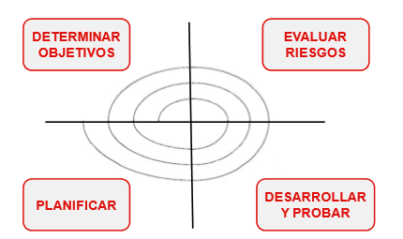
MODELO EN ESPIRAL
Consiste en una serie de ciclos que se repiten en forma de espiral, comenzando desde el centro. Se suele interpretar como que dentro de cada ciclo de la espiral se sigue un modelo en cascada
Las actividades de este modelo se conforman en una espiral, cada bucle representa un conjunto de actividades
Este modelo de desarrollo combina las características del modelo de prototipos y el modelo en cascada. El modelo en espiral está pensado para proyectos largos, caros y complicados.
Modelo de ciclo de vida orientado a la gestión de riesgos
Metodologías de Desarrollo

Slide 15
Para definir los requisitos y las restricciones para el producto y definir las posibles alternativas
Det. Objetivos
Para evaluar riesgos tanto técnicos como de gestión
Análisis riesgos
Para diseñar e implementar uno o más prototipos o ejemplos de la aplicación
Para definir recursos, responsabilidades, hitos y planificaciones de los siguientes pasos
Tarea de Ingeniería
Palnificación
Metodologías de Desarrollo

Slide 16
MODELO INCREMENTAL
Es un modelo que genera mucho trabajo adicional. Al ser el análisis de riesgos una de las tareas principales exige un alto nivel de experiencia y cierta habilidad en los analistas de riesgos.
Esto puede llevar a que sea un modelo costoso. Además, no es un modelo que funcione bien para proyectos pequeños.
Reduce riesgos del proyecto
Incorpora objetivos de calidad
Integra el desarrollo con el mantenimiento
Se puede tener en cuenta mejoras y nuevos requerimientos, ya que el ciclo de vida no es rígido ni estático
VENTAJAS
DESVENTAJAS
Metodologías de Desarrollo

Slide 17
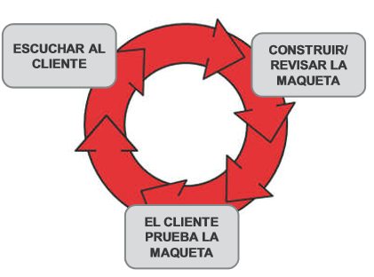
MODELO EN PROTOTIPOS
definición de los objetivos globales para el software, luego se identifican los requisitos conocidos y las áreas del esquema en donde es necesaria más definición. Este modelo se utilizan para dar al usuario una vista preliminar de parte del software.
Entonces aparece un diseño rápido.
El diseño rápido se centra en una representación de esos aspectos del software que serán visibles para el usuario/cliente.
El diseño rápido lleva a la construcción de un prototipo.
El prototipo lo evalúa el cliente/usuario y se utiliza para refinar los requisitos del software a desarrollar.
La iteración ocurre cuando el prototipo se pone a punto para satisfacer las necesidades del cliente, permitiendo al mismo tiempo que el desarrollador comprenda mejor lo que se necesita hacer
Metodologías de Desarrollo

Slide 18
MODELO PROTOTIPOS
VENTAJAS
DESVENTAJAS
Puede ser un desarrollo lento.
Se hacen fuertes inversiones en un producto desechable ya que los prototipos se descartan.
Pueden surgir problemas con el cliente que ve funcionando versiones del prototipo pero puede desilusionarse porque el producto final aún no ha sido construido
Ampliar el prototipo para construir el sistema final sin tener en cuenta los compromisos de calidad y de mantenimiento que tiene con el cliente.
1
Ofrece visibilidad del producto desde el inicio del ciclo de vida con el primer prototipo.
2
Permite introducir cambios en las iteraciones siguientes del ciclo. Permite la realimentación continua del cliente.
3
El cliente reacciona mucho mejor ante el prototipo, sobre el que puede experimentar, que no sobre una especificación escrita.
4
Este modelo reduce el riesgo de construir productos que no satisfagan las necesidades de los usuarios.
Metodologías de Desarrollo

Slide 19
